Slide 2
大考卷 2人数下大考卷教用
第七单元系统复习测试卷

Slide 5
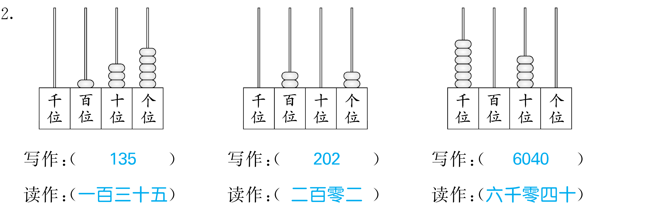

Slide 19
